Slide 1
Костанайский государственный университет
имени А.Байтурсынова
Основные принципы университетской педагогики
Программа повышения квалификации преподавателей педагогических специальностей вузов
Старший преподаватель кафедры информационных систем, директор центра дистанционного обучения
Костанайского государственного университета имени А.Байтурсынова
Almaty – Valecia
2015

Slide 2
Цели и задачи программы
Цель: повысить квалификацию преподавателей педагогических специальностейвысших учебных заведений в области современных технологий преподавания и обучениядля повышения конкурентоспособности системы высшего образования страны.
Задачи: совершенствование навыков проектирования и моделированияпрофессиональной деятельности в преподавании, научном исследовании и уменииоперировать потоками информации.

Slide 3
СТРУКТУРА ПРОГРАММЫ ПОВЫШЕНИЯ КВАЛИФИКАЦИИ
1 часть.
Дистанционное обучение в
СДО РИПКС СО РК
2 часть.
Обучение в политехническом университете
г. Валенсия, Испания
Входной тест на знание английского языка.
Module 1. «Modern approaches in the system of continuous (uninterrupted) education»
Модуль A. Планирование учебного процесса
Самостоятельная работа
Задание по 1 модулю
Модуль B. Обучение на основе проектовю>
Самодидакты. Концептуальные карты. Метод кейсов. Лекция, с участием студентов
Module 2. «Technologies of self-development, self-improvement, self-realization»
Самостоятельная работа
Задание по 2 модулю
Module 3. «System of assessing the results of education»
Модуль C. Главные аспекты оценивания по компетенциям
Задание по 3 модулю
Самостоятельная работа
Модуль D. Технологические ресурсы для поддержки обучения
Module 4. «Modern information (digital) technologies in teaching and learning»
Задание по 4 модулю
Самостоятельная работа
Защита индивидуально -группового задания
Итоговое тестирование

Slide 4
1 часть. Дистанционное обучение в СДО РИПКС СО РК

Slide 5
Результат обучения по модулю 1
1. Систематизация знаний современных методик преподавания
2. Осмысление собственного опыта применения методик посредством написания эссе.
Краткое содержание эссе. Анализируется опыт преподавания дисциплины «Базы данных в информационных системах» и использование следующих методов в ее преподавании:
Обучение через опыт (применияется )
Циклы экспериментального обучения (ранее не применялась, планируется к разработке и внедрению)
Обучение через действие (не используется по той причине, что мы работаем с учебными задачами. Мы не решаем проблемы информационного обуспечения реальных организаций , но задания на курсовые работы максимально приближаем их к реальным)
Обучение через рефлексию ( используется рефлексия после выполнения каждого лабораторного занятия. Спрашиваю их каким образом были выполнены задания, что вызвало сложность и т.д.)
Обучение через контекст (не применяю, по той же причине, что и обучение через действие).
Ожидания от «рабочего места» (применяю при изучении темы «Персонал информационных систем» предлагаю студентам применить на себя роль представителя каждой группы, работающей с информационными системами и увидеть себя в профессии. Это задает более конкретные ориентиры и направления для профессиональной самореализации).

Slide 6
Результат обучения по модулю 2
1. Осмыслены результату применения кредитной технологии в Казахстане
2. Написано эссе на тему: «Саморазвитие, самосовершенствование и самореализация личности студента в условиях кредитной технологии обучения».
Краткое содержание эссе.
В отечественных вузах в качестве доминантной должна быть выбрана такая технология обучения, которая направлена в первую очередь на саморазвитие, самосовершенствование и самореализацию личности. Одним из главных достижений кредитной технологии в направлении самосовершенствования и самореализации личности студента можно считать применение принципа академической свободы.
Принцип академической свободы находит свое отражение и в академической мобильности обучающихся. Кредитная технология позволяет осуществлять индивидуальную подготовку специалистов, учитывающую специфику социально-экономического развития регионов и потребности работодателей.. Самостоятельная работа студентов рассматривается как основной элемент образовательного процесса, поскольку развивает мышление, логику, аналитические способности.
Кредитная технология стимулирует активность студента при самостоятельном планировании учебной программы, выборе индивидуальной траектории обучения, мотивирует к повышению уровня самообразовании

Slide 7
Результат обучения по модулю 3

Slide 8
Результат обучения по модулю 4
Написано эссе на тему «Использование информационно-коммуникационных технологий в учебном процессе»
Краткое содержание эссе.
Говорить о том, что применяется информационно-коммуникационная технология можно только в том случае, если:
1) она удовлетворяет основным принципам педагогической технологии (предварительное проектирование, воспроизводимость, целеобразование, целостность);
2) она решает поставленные задачи;
3) средством подготовки и передачи информации обучаемому является компьютер и Интернет.
Компьютер и Интернет - это мощные инструменты, которые при правильном использовании могут способствовать повышению качества обучения. Но они же могут выполнять и совершенно обратную задачу, снижать качество, если будут использоваться бессистемно и не учитывая принципы педагогической технологии.
Специфика моих дисциплин такова, что я в полной мере использую ИКТ. Преподаю следующие дисциплины:
- Базы данных в информационных системах;
- Основы дистанционных образовательных технологий;
- Информационные технологии

Slide 9
Оценка результатов обучения в дистанционнном курсе

Slide 10
2 часть. Обучение в Валенсийском политехническом университете
Модуль А. ПЛАНИРОВАНИЕ УЧЕБНОГО ПРОЦЕССА
Изучены следующие темы:
Модель образования по компетенциям
Что такое компетенция
Как правильно сформулировать компетенцию
Объемы компетенций в Валенсийском политехническом университете
Формулировка результатов обучения, основанного на компетенциях
Таксономия Блума
Методология FLIP-teaching

Slide 11
Выполнение заданий в модуле А

Slide 12
Выполнение заданий в модуле А

Slide 13
Выполнение заданий в модуле А

Slide 14
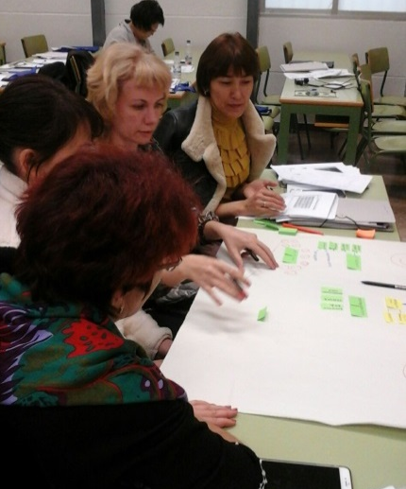
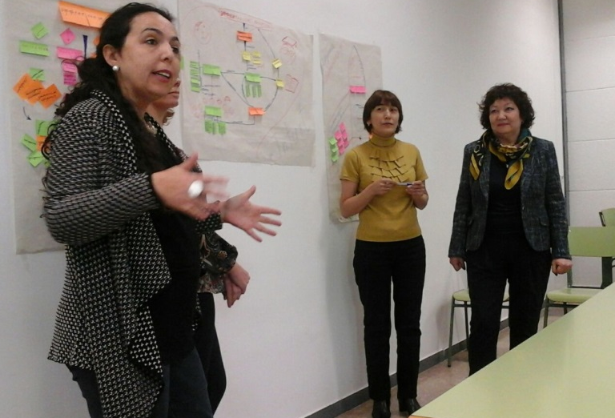
2 часть. Обучение в Валенсийском политехническом университете
Модуль B. ОБУЧЕНИЕ НА ОСНОВЕ ПРОЕКТОВ
Изучены следующие темы:
Модель учебного курса ПРОЕКТЫ IV для специальности «Архитектор» Валенсийского политехнического университета
Концептуальные карты
Лекция с участием студентов

Slide 15
2 часть. Обучение в Валенсийском политехническом университете
Модуль С. ОБЩИЕ АСПЕКТЫ ОЦЕНИВАНИЯ НА ОСНОВЕ КОМПЕТЕНЦИЙ
Изучены следующие темы:
Основныевопросы,связанныесоцениваниемзнаний
Оценка в учебной модели обучения по компетенциям
Видение оценивания студентами и преподавателями
Систематизация оценивания: методы
Объект, задания и критерии оценивания
Средства,техникииинструменты
Самооценивание практических занятий: использование опросных анкет, расположенных на платформеe-learningPoliformaT
Оценивание практик с использованием рубрик: межпредметный опыт

Slide 16
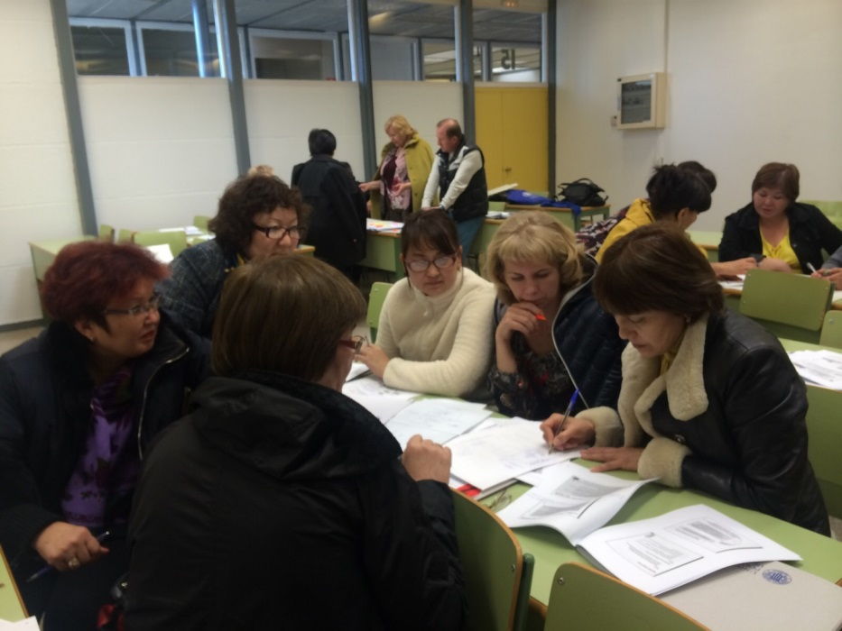
Выполнение заданий в модуле С
Упражнение судья и тренер

Slide 17
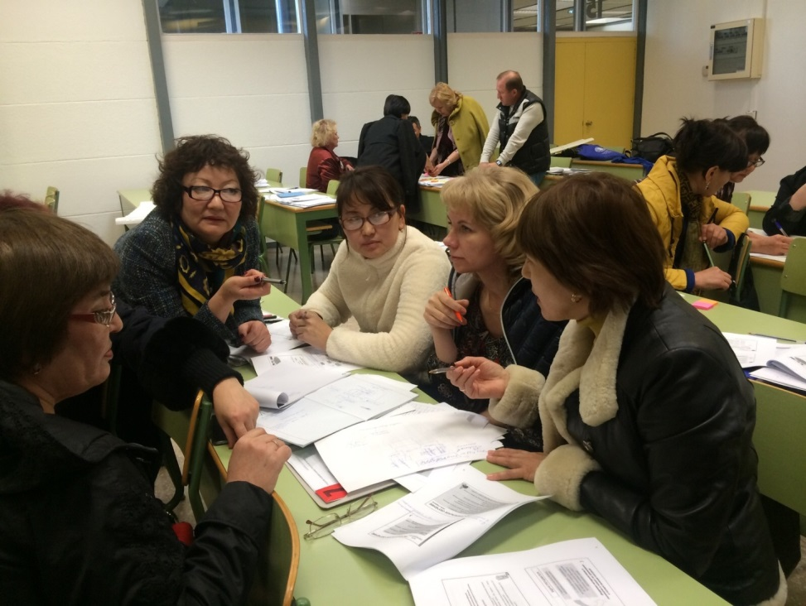
Выполнение заданий в модуле С
Упражнение на уточнение понятий

Slide 18
2 часть. Обучение в Валенсийском политехническом университете
Модуль D. ТЕХНОЛОГИЧЕСКИЕ РЕСУРСЫ В ПОДДЕРЖКУ ОБРАЗОВАНИЯ
Изучены следующие темы:
Теоретические понятия: краткий экскурс.
Контекст.
Программное обеспечение.
Мобильные устройства.
Интернет и социальные сети.
Примеры.

Slide 19
Итоговое задание
"СОЗДАНИЕ АУДИОВИЗУАЛЬНЫХ СРЕДСТВ ОБУЧЕНИЯ"
Преподаватель Miguel Ferrando Bataller
Основная цель работы: подготовить предмет обучения для каждого из преподавателей или модуль обучения, состоящий из нескольких, для выполнения этой цели, необходимо достигнуть следующего:
Реализовать поиск предметов обучения мультимедиа, имеющихся в интернете, которые применимы для предметов, которые преподает преподаватель.
Подготовить предметы обучения, похожие на имеющиеся в Валенсийском Политехническом Университете, в http://media.upv.es, включая запись на видео в полимедийной студии.

Slide 20
Выполнение итогового задания
Нормализация отношений
при проектировании сетевых и локальных баз данных
Божевольная Наталья
Костанайский государсвенный университет им. А. Байтурсынова

Slide 21
Дисциплина: Базы данных в информационных системах
Курс 2, Семестр 3, Обязательный компонент
Базовая дисциплина
ЦЕЛЬ
ЦЕЛЬ
Дать понятие нормализации отношений и показать актуальность нормализации отношений
ЗАДАЧИ
Определить место процесса нормализации отношений в реляционной модели данных;
Рассмотреть проект ненормализованной базы данных;
Выявить сложности обработки данных в ненормализованных отношениях
МЕТОД ОБУЧЕНИЯ
СРЕДСТВА ОБУЧЕНИЯ
Лекция с участием студентов
Мультимедийная доска,
слайды презентации

Slide 22
Целостность данных
Обработка данных
Структура данных
1. Какая модель лежит в основе современных баз данных?
2. На каких аспектах базируется эта модель данных?
3. Что такое целостность данных?
Нормализация отношений

Slide 23
Нормализация отношений - это разбиение таблицы на две или более таблиц, которые будут обладать лучшими свойствами при добавлении, изменении, удалении данных.
1. В чем заключаются лучшие свойства отношения?
2. Как вы думаете сколько отношений должно быть в реляционной базе данных?
?

Slide 24
Разработайте структуру таблицы базы данных, которая хранит информацию о проектах научно-исследовательского института.
Сотрудники организации выполняют проекты.
Каждый проект имеет номер и наименование. Номер проекта является уникальным.
Проекты состоят из нескольких заданий. Каждое задание имеет номер, уникальный в пределах проекта. Задания в разных проектах могут иметь одинаковые номера.
Каждый сотрудник может участвовать в одном или нескольких проектах, или временно не участвовать ни в каких проектах.
Над каждым проектом может работать несколько сотрудников, или временно проект может быть приостановлен, тогда над ним не работает никто.
Над каждым заданием в проекте работает только один сотрудник.
Каждый сотрудник числится только в одном отделе.
Отдел имеет уникальный код и свой номер телефона.
О каждом сотруднике необходимо хранить табельный номер и фамилию. Табельный номер является уникальным для каждого сотрудника.

Slide 25
Правильно ли хранить все данные в одном отношении
?
Имеется ли в отношении избыточность / дублирование данных?
2. Если сотрудник поменяет фамилию или в отделе изменится номер телефона, сколько данных нужно будет отредактировать?
3. Можем ли мы добавить данные о сотруднике, который не участвует ни в одном проекте? А о проекте над которым не работает ни один сотрудник?
4. Что произойдет с данными о сотруднике Петров, если закроется проект «Космос»?

Slide 26
Выводы:
Любое отношение автоматически находится в первой нормальной форме
2. Отношение в первой нормальной форме не обладает лучшими свойствами:
информация в таблице избыточна по причине дублирования;
при удалении ненужных данных теряются нужные;
не всегда возможно осуществить вставку данных не нарушая противоречивость информации

Slide 27
Дополнительно:
Абдуллина В.З. Системы баз данных. Учебник. – Алматы: КазНТУ, 2013.
Хомоненко А.Д., Цыганков В.М., Мальцев М.Г. Базы данных: Учеб. – М.: Бином-пресс, 2007.
Дейт К. Введение в системы баз данных, 8-е издание -Пер. с англ. К.; М.; СПб.: Издательский дом "Вильяме", 2005.
К следующему занятию:
Изучить понятия: функциональная и функционально-полная зависимость реквизитов, декомпозиция отношений.
Выделить функциональные и функционально-полные зависимости реквизитов в спроектированной таблице.
Предложить вариант декомпозиции отношений, улучшающий свойства таблиц базы данных.

